Slide 1
7주차 결과보고서
분반 : 타
학번 : 20160428
이름 : 김동현
실험일 : 4월 21일

Slide 2
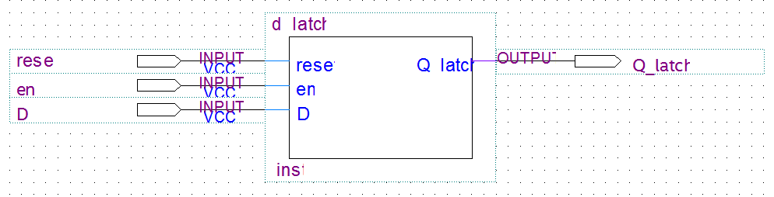
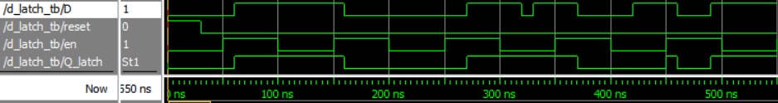
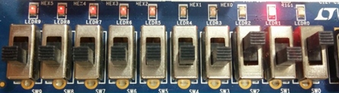
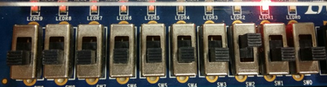
실험 1 : D latch
Block diagram
파형
D : 1, RST : 0, EN :1 / Q : 1-> D : 1, RST : 0, EN : 0 / Q : 1

Slide 3
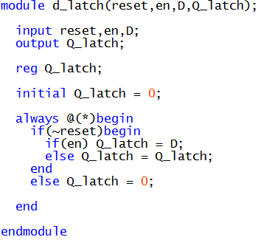
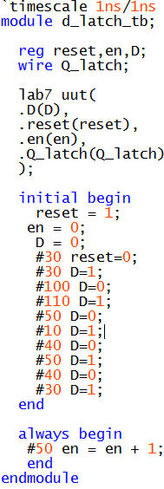
실험 1 : D latch(Cot’d)
 | D | rst | en | Q
1 | off | on | off | off
 | off | off | off | off
2 | off | off | on | off
 | on | off | on | on
3 | on | off | off | on
4 | on | off | on | on
 | off | off | on | off
5 | off | off | off | off
6 | off | off | on | off
 | on | off | on | on
 | off | off | on | off
7 | off | off | off | off
 | on | off | off | off
 | off | off | off | off
8 | on | off | on | on
 | off | off | on | off
 | on | off | on | on
9 | on | off | off | on
 | off | off | off | on
10 | off | off | on | off
 | on | off | on | on
 | off | off | on | off
11 | off | off | off | off
Latch.v
Enable가 off일 때는 q의 값이 변하지 않고, enable가 on일 때는 d의 값에 따라 q가 변한다
Test Bench

Slide 4
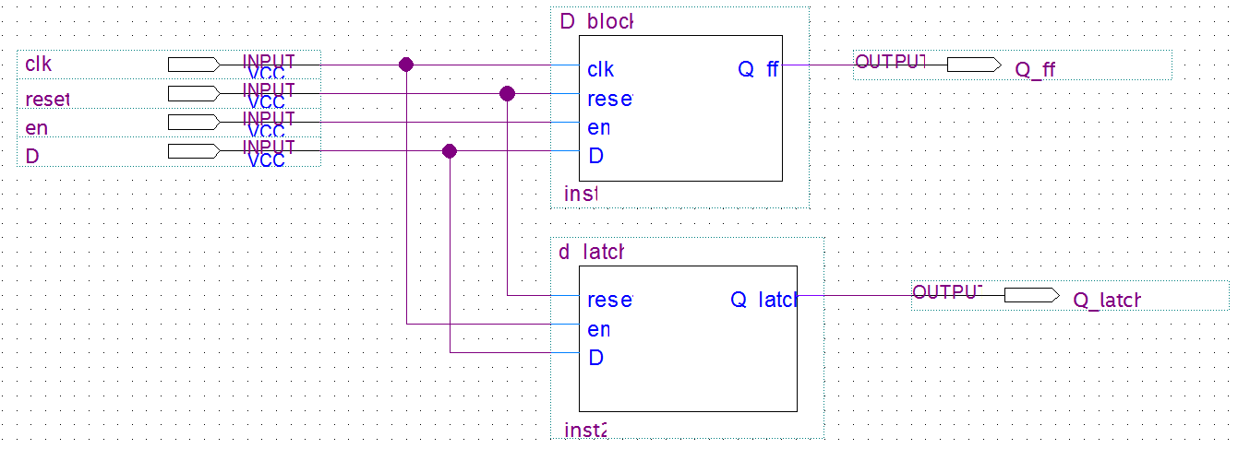
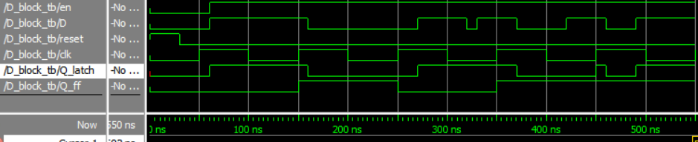
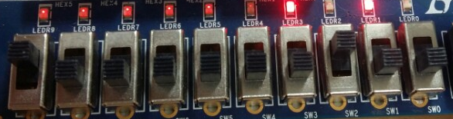
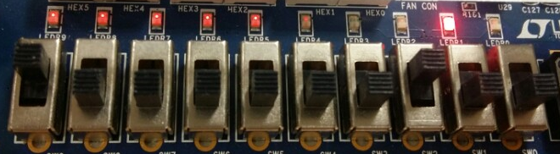
실험 1 : D latch & D flipflop
Block diagram
파형
D : 1, rst : 0, en : 9, key : 0, Qlatch : 1 , Qff : 1
D : 1, rst : 0, en : 9, key : 0, Qlatch : 1 , Qff : 0

Slide 5
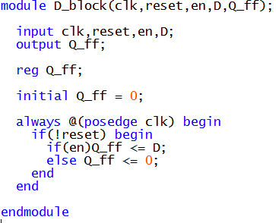
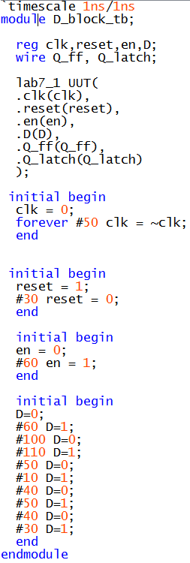
실험 1 : D latch & D flipflop(Cot’d)
 | D | rst | en | clk | Q_latch | Q_ff
1 | off | on | off | off | off | off
 | off | off | off | off | off | off
2 | off | off | on | on | off | off
 | on | off | on | on | on | off
3 | on | off | off | off | on | off
4 | on | off | on | on | on | on
 | off | off | on | on | off | on
5 | off | off | on | off | off | on
6 | off | off | on | on | off | off
 | on | off | on | on | on | off
 | off | off | on | on | off | off
7 | on | off | on | off | off | off
 | off | off | on | off | off | off
 | on | off | on | off | off | off
8 | on | off | on | on | on | on
 | off | off | on | on | off | on
 | on | off | on | on | on | on
9 | on | off | on | off | on | on
 | off | off | on | off | on | on
10 | off | off | on | on | off | off
 | on | off | on | on | on | off
 | off | off | on | on | off | off
11 | off | off | on | off | off | off
Latch.v
Flipflop은 상승(혹은 하강)클럭일때만 D의 값에 따라서 변화하게된다
Test Bench
이번 실험을 통해서 수업시간이 잘 이해가 되지 않았던 D latch, D flipflop의 동작과정을 쉽게 알아볼 수 있었다. 클럭이 on일 때 D의 값을 변화시키는 latch와 다르게 flipflop는 상승(하강)클럭에서만 값을 변화 시킨다는걸 실험을 통해 확인할 수 있었다

Slide 6
8주차 예비보고서 발표
분반 : 타
학번 : 20160428
이름 : 김동현
실험일 : 4월 28일

